Slide 1
Pretvarjanje večnivojskega verižnega seznama v enojni verižni seznam
Milica Vukićević

Slide 2
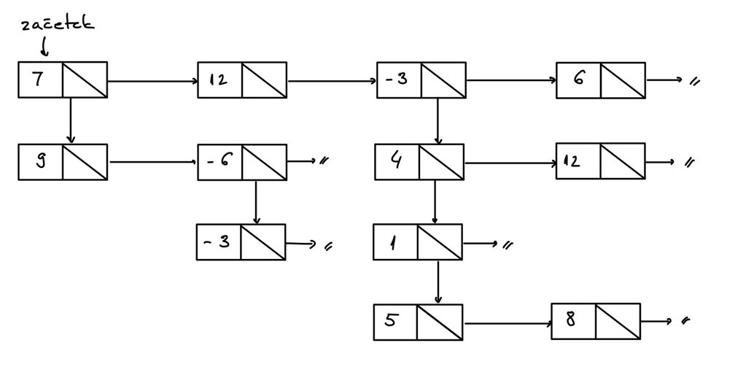
Primer: Dobimo Primer:

Slide 3
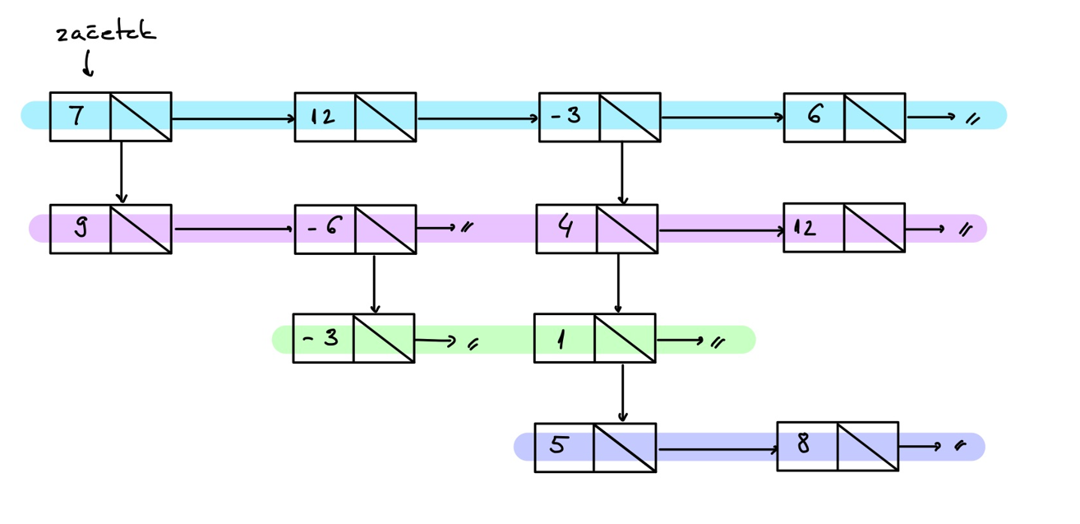

Slide 4
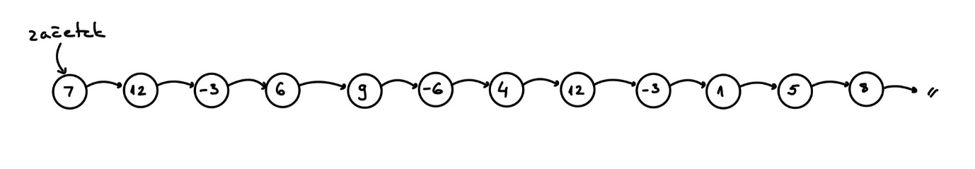
Prva možnost

Slide 5
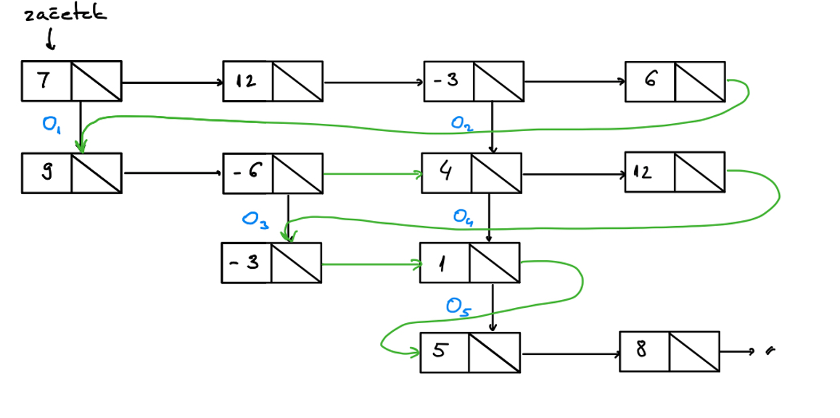
Druga možnost

Slide 6
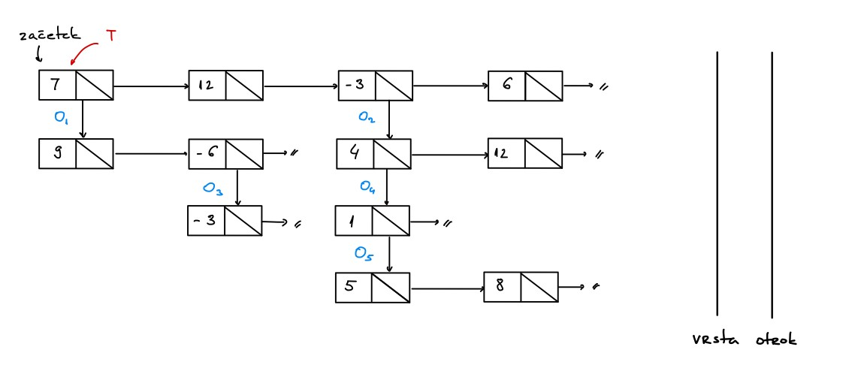

Slide 7
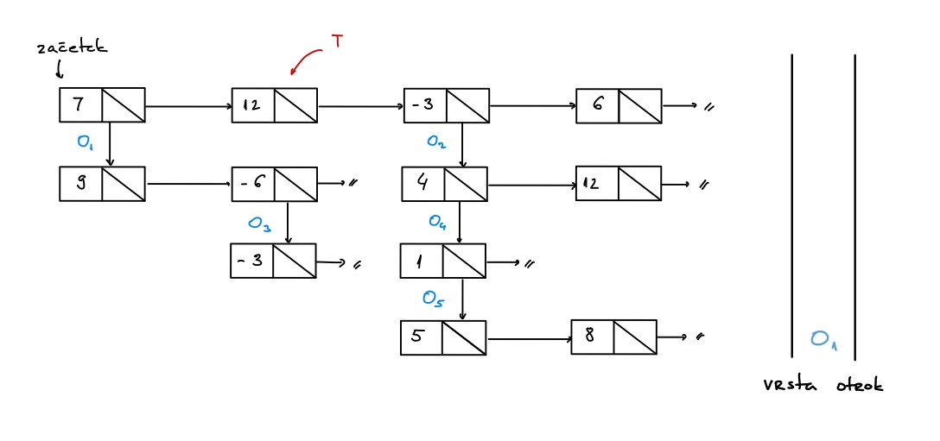

Slide 8
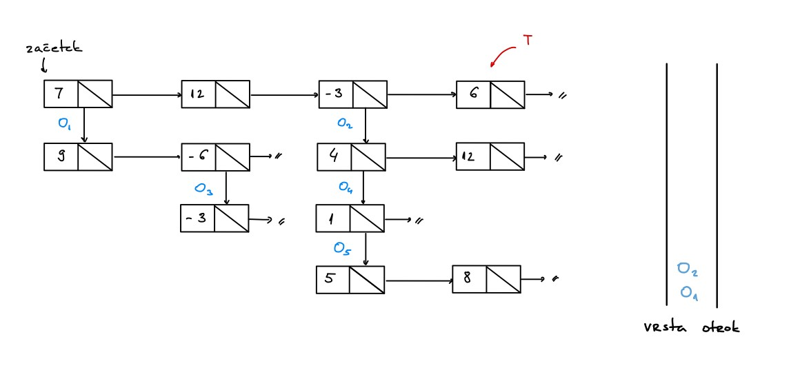

Slide 9
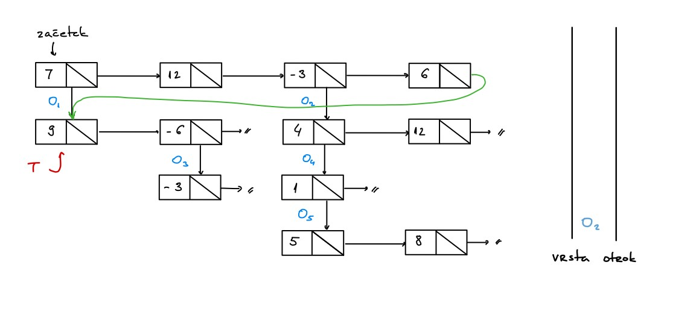

Slide 10
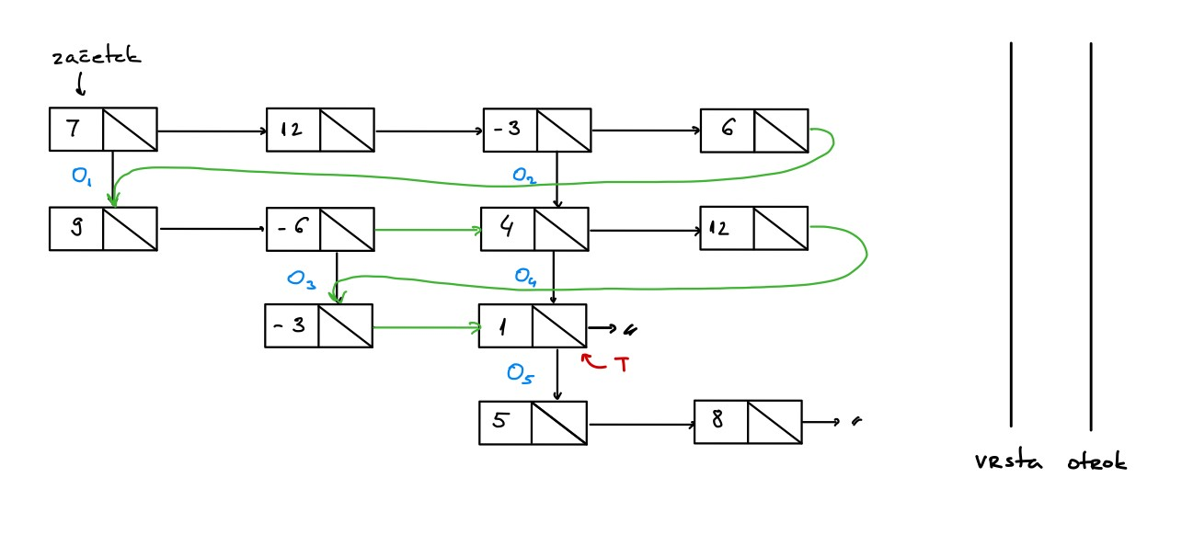

Slide 11
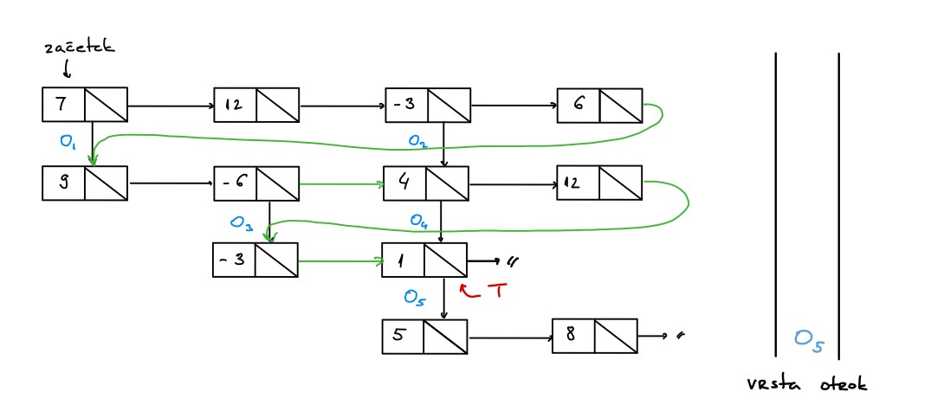

Slide 12
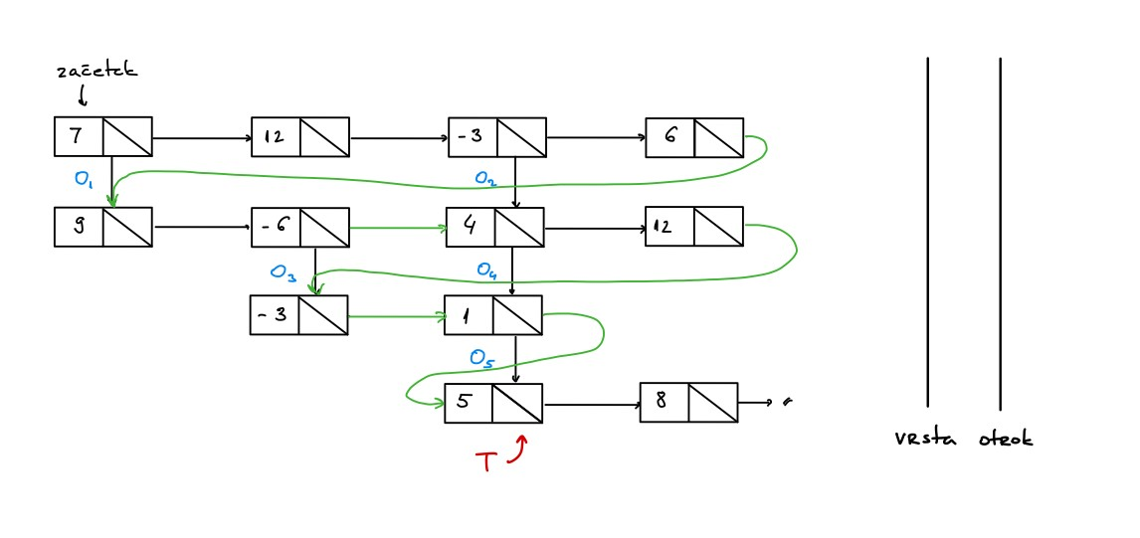

Slide 13
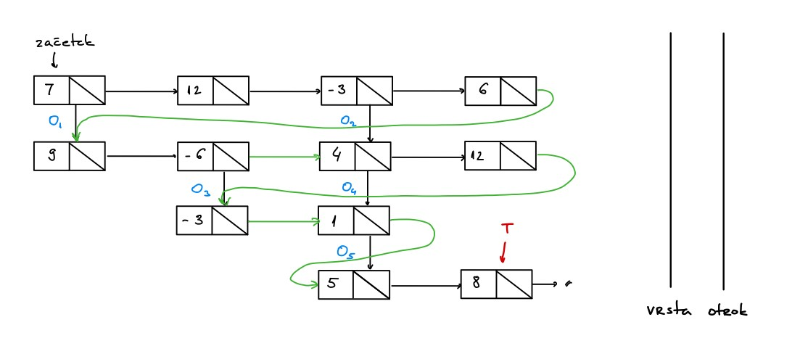

Slide 14
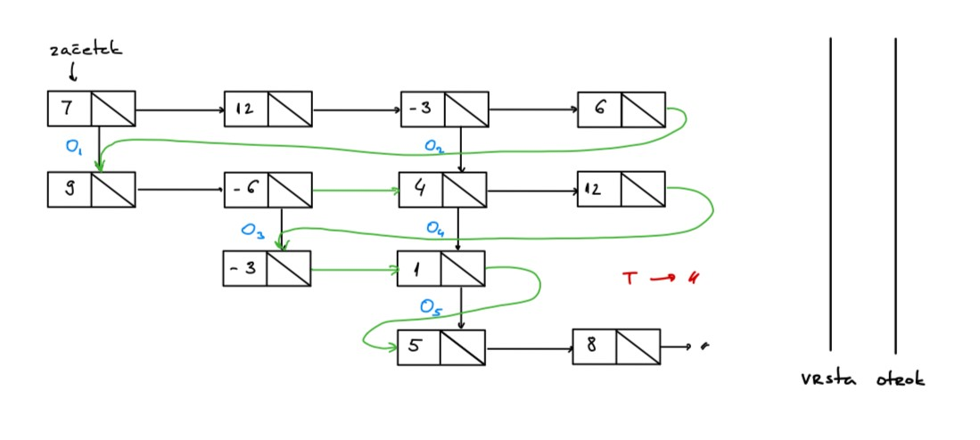

Slide 15
Algoritem
Pripravimo si vrsto, v kateri bomo hranili kazalce na posamezne vozle.
Nastavimo, da trenutni kazalec T, kaže na začetek verižnega seznama.
Dokler trenutni kazalec ne kaže na None, ponavljamo naslednje korake:
Preverimo, če ima trenutni vozel otroka. Če ga ima, ga dodamo v vrsto.
Preverimo, če je naslednik trenutnega vozla None. Če je, preverimo še, če je vrsta prazna. V primeru, da vrsta ni prazna, nastavimo, da je naslednik od trenutnega vozla prvi vozel v vrsti. Pri tem odstranimo prvi vozel iz vrste.
Premaknemo se na naslednji vozel.

Slide 16
Časovna zahtevnost:
n – število vozlov
Časovna zahtevnost je O(n)

Slide 17
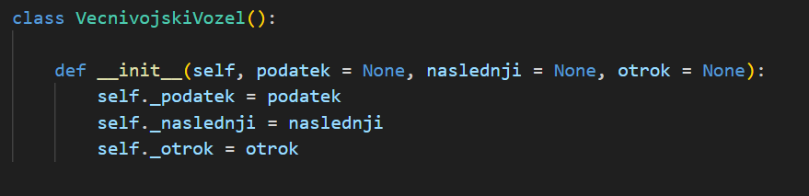
Večnivojski vozel:

Slide 18
